Slide 1
Fyzikálne a chemické deje
Úlohy
7. ročník

Slide 2
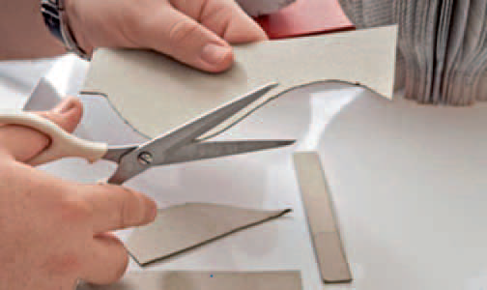
Roztrieď deje na obrázkoch na fyzikálne a chemické deje
Fyzikálny dej
Chemický dej
Strihanie papiera

Slide 3
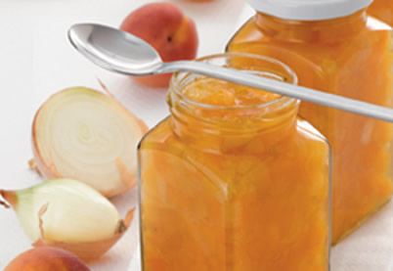
Roztrieď deje na obrázkoch na fyzikálne a chemické deje
Chemický dej
Fyzikálny dej
Zaváranie

Slide 4
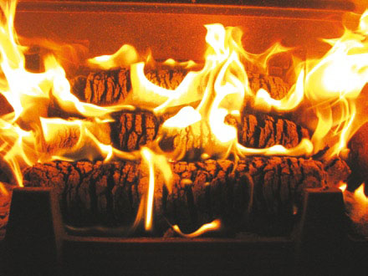
Roztrieď deje na obrázkoch na fyzikálne a chemické deje
Fyzikálny dej
Chemický dej
Horenie dreva

Slide 5
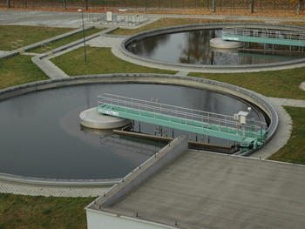
Roztrieď deje na obrázkoch na fyzikálne a chemické deje
Fyzikálny dej
Chemický dej
Usadzovanie nečistôt v čistiarni odpadových vôd

Slide 6
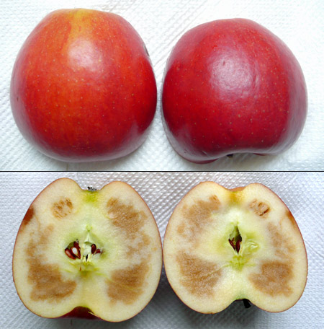
Roztrieď deje na obrázkoch na fyzikálne a chemické deje
Fyzikálny dej
Chemický dej
Hnitie ovocia

Slide 7
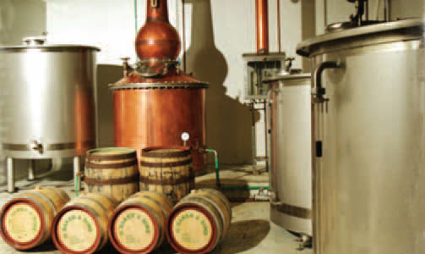
Roztrieď deje na obrázkoch na fyzikálne a chemické deje
Destilácia etanolu v priemyselnej aparatúre
Fyzikálny dej
Chemický dej

Slide 8
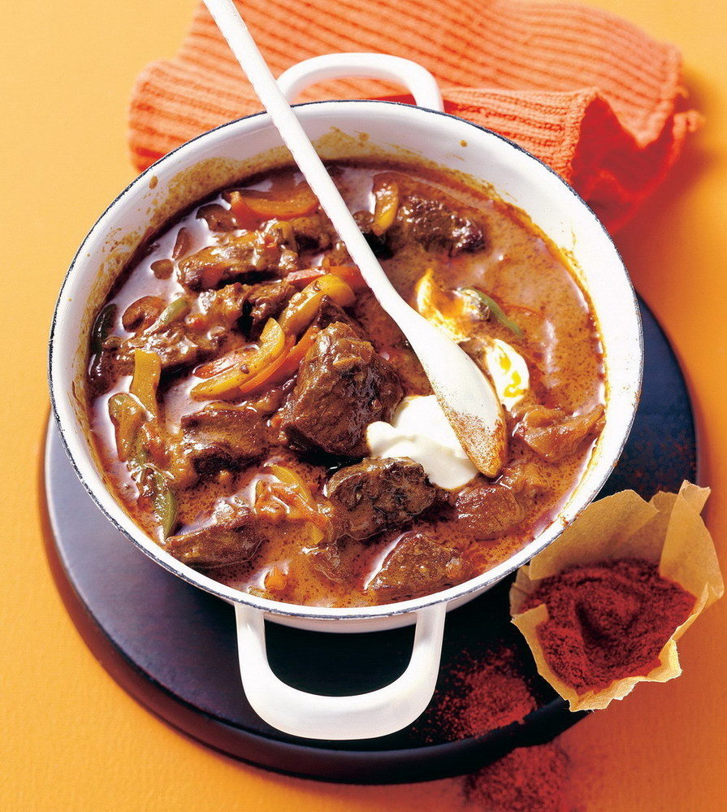
Roztrieď deje na obrázkoch na fyzikálne a chemické deje
Fyzikálny dej
Chemický dej
Varenie

Slide 9
Klikni na správny dej!
Fyzikálny dej
Chemický dej
Zmena skupenstva

Slide 10
Klikni na správny dej!
Fyzikálny dej
Chemický dej
Drvenie

Slide 11
Klikni na správny dej!
Fyzikálny dej
Chemický dej
Horenie

Slide 12
Klikni na správny dej!
Fyzikálny dej
Chemický dej
Roztieranie

Slide 13
Klikni na správny dej!
Fyzikálny dej
Chemický dej
Dýchanie

Slide 14


V domácnosti sa často stretávame s fyzikálnymi aj chemickými dejmi.
Správne!
Hrdzavenie
plota
Fyzikálny dej
Chemický dej
Naozaj?

Slide 15
V domácnosti sa často stretávame s fyzikálnymi aj chemickými dejmi.
Správne!
Naozaj?
Fyzikálny dej
Sušenie bielizne
Chemický dej

Slide 16
V domácnosti sa často stretávame s fyzikálnymi aj chemickými dejmi.
Správne!
Naozaj?
Fyzikálny dej
Odstraňovanie vodného kameňa
Chemický dej

Slide 17
V domácnosti sa často stretávame s fyzikálnymi aj chemickými dejmi.
Fyzikálny dej
Chemický dej
Naozaj?
Správne!
Varenie
vody

Slide 18
V domácnosti sa často stretávame s fyzikálnymi aj chemickými dejmi.
Správne!
Naozaj?
Fyzikálny dej
Chemický dej
Cedenie cestovín

Slide 19
V domácnosti sa často stretávame s fyzikálnymi aj chemickými dejmi.
Správne!
Chemický dej
Varenie potravín
Naozaj?
Fyzikálny dej

Slide 20
V domácnosti sa často stretávame s fyzikálnymi aj chemickými dejmi.
Správne!
Tvorba vodného kameňa
Naozaj?
Chemický dej
Fyzikálny dej

Slide 21
V domácnosti sa často stretávame s fyzikálnymi aj chemickými dejmi.
Utieranie prachu
Správne!
Fyzikálny dej
Naozaj?
Chemický dej

Slide 22
Zdroje:
H. Vicenová, V. Zvončeková, E. Adamkovič, D. Romanová, Chémia pre 7. ročník základných škôl a 2. ročník gymnázií s osemročným štúdiom
http://www.markmetal.cz/img/howto/howto_05.jpg
http://mm1.denik.cz/62/c5/1060_cisticka_vody_denik_clanek_solo.jpg
http://blog.sme.sk/blog/7/138359/hnile-jablka-2.jpg
http://www.oetker.sk/oetker_sk/file/chapterimages/chutney-mit-zwiebel.jpg
http://img.blesk.cz/img/19/full/480856-img-varenie-jedlo-polievka-recept-novy-cas-pre-zeny-crop.jpg
http://www.beruska8.cz/odkazy/gif.htm

Slide 23
Ďakujem za pozornosť!
Koniec

